Slide 1
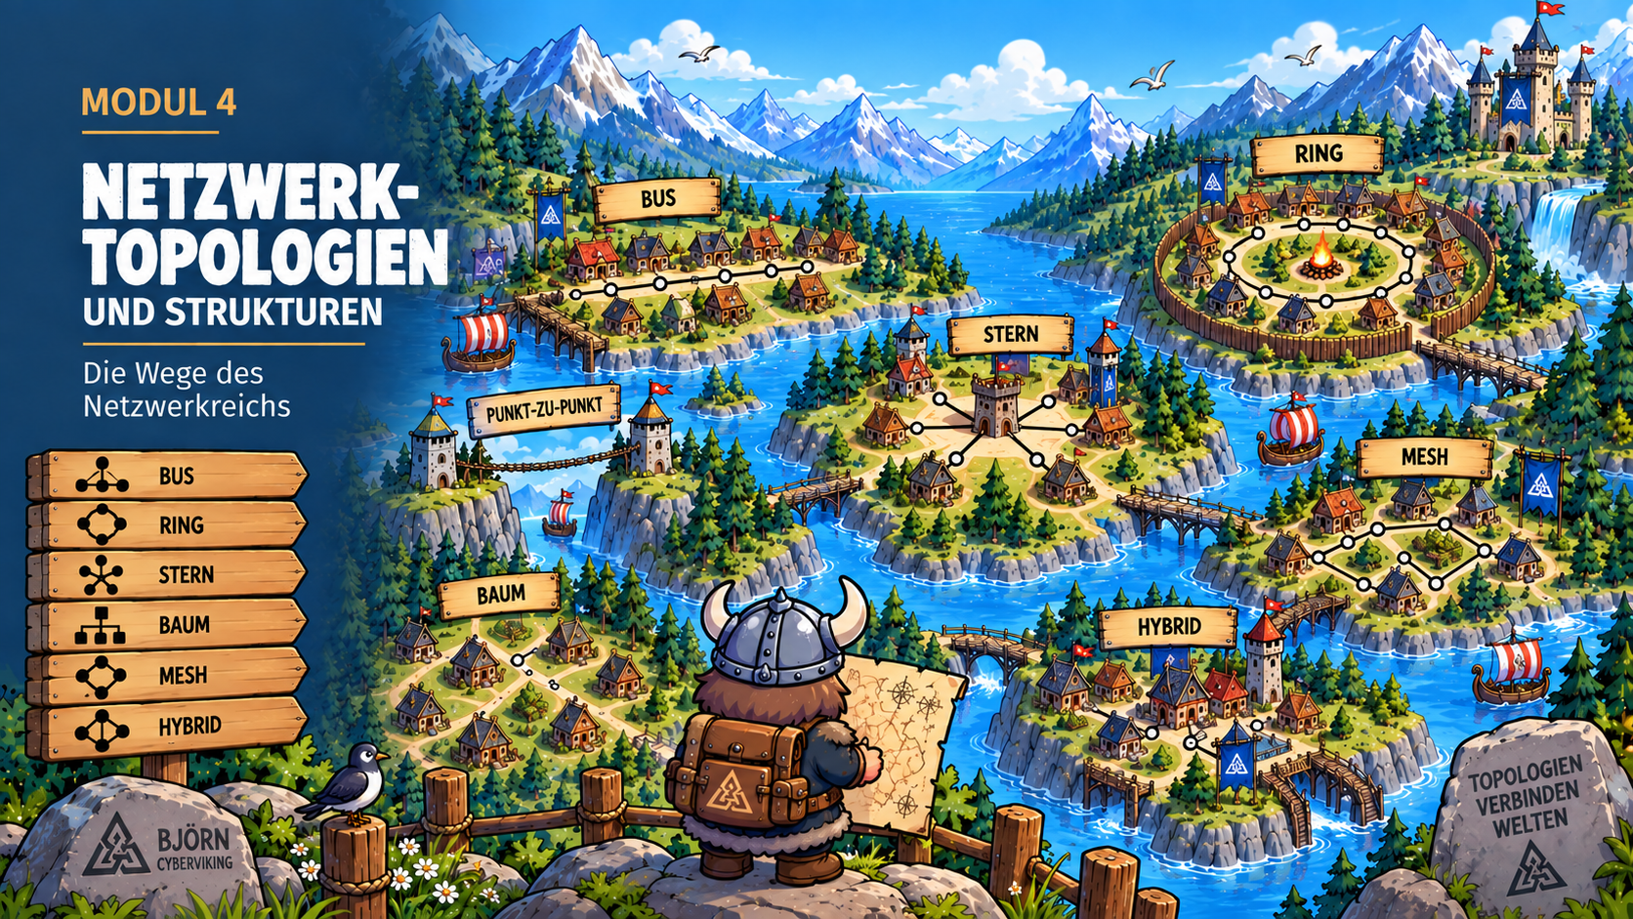

Slide 2
Lernziele
Nach der Einheit können Sie …
erklären, was eine Netzwerktopologie beschreibt.
physische und logische Topologie unterscheiden.
Punkt-zu-Punkt, Bus, Ring, Stern, Baum, Mesh und Hybrid einordnen.
Auswirkungen einer Struktur auf Erweiterbarkeit und Ausfallsicherheit beschreiben.
Redundanz und Single Point of Failure erklären.
die Topologie als Hilfsmittel für eine systematische Fehlersuche nutzen.
SI-NW-04 · Topologien und Netzwerkstrukturen

Slide 3
Einstieg: Wie würdet ihr dieses Netzwerk bauen?
10 Arbeitsplätze sollen miteinander und mit einem Server kommunizieren.
Welche Geräte würdet ihr wie miteinander verbinden?
Was passiert, wenn eine Verbindung ausfällt?
Was passiert, wenn eine zentrale Komponente ausfällt?
Think–Pair–Share · 5 Minuten
Erst eigene Skizze → dann mit Partner vergleichen → zwei unterschiedliche Lösungen im Plenum sammeln.
SI-NW-04 · Topologien und Netzwerkstrukturen

Slide 4
1. Was ist eine Netzwerktopologie?
Eine Netzwerktopologie beschreibt die Struktur eines Netzwerks.
Sie beschreibt, wie Netzwerkkomponenten und Endgeräte verbunden sind.
Sie kann außerdem beschreiben, wie Kommunikationswege innerhalb eines Netzwerks organisiert sind.
Grundsätzlich unterscheiden wir physische und logische Topologie.
Merksatz
Topologie = Wie ist das Netzwerk aufgebaut bzw. wie sind die Kommunikationswege organisiert?
SI-NW-04 · Topologien und Netzwerkstrukturen

Slide 5
Physische vs. logische Topologie
Physische Topologie | Logische Topologie
Tatsächlicher Aufbau der Infrastruktur | Organisation der Kommunikation und Datenübertragung
Kabel, Switches, Access Points und andere Komponenten | Wie Daten innerhalb der Struktur übertragen werden
Praxisfrage
Zwei Netzwerke können physisch ähnlich aussehen, aber logisch unterschiedliche Kommunikationswege besitzen.
SI-NW-04 · Topologien und Netzwerkstrukturen

Slide 6
2. Punkt-zu-Punkt
Zwei Netzwerkkomponenten sind direkt miteinander verbunden.
Typische Beispiele:
  Verbindung zwischen zwei Switches
  Verbindung zwischen zwei Routern
  direkte Standortverbindung
Der Kommunikationsweg zwischen den beiden Teilnehmern ist klar definiert.
Vereinfachtes Bild
A ───────── B
SI-NW-04 · Topologien und Netzwerkstrukturen

Slide 7
3. Bustopologie
Mehrere Teilnehmer teilen sich ein gemeinsames Übertragungsmedium.
Historische Ethernet-Netzwerke nutzten beispielsweise eine gemeinsame Leitung.
Vorteil: vergleichsweise geringer Verkabelungsaufwand.
Nachteil: Eine Störung des gemeinsamen Mediums kann mehrere Teilnehmer gleichzeitig betreffen.
In modernen Ethernet-LANs spielt die klassische Bustopologie praktisch kaum noch eine Rolle.
Einordnung
Historisch wichtig – für heutige LAN-Planung vor allem als Konzept und Vergleich relevant.
SI-NW-04 · Topologien und Netzwerkstrukturen

Slide 8
4. Ringtopologie
Teilnehmer sind ringförmig miteinander verbunden.
Daten werden entlang des Rings zwischen den Teilnehmern weitergeleitet.
Eine Unterbrechung in einer einfachen Ringstruktur kann weitere Teilnehmer betreffen.
Klassische Ringtopologien werden heute vor allem in speziellen oder industriellen Bereichen eingesetzt.
Ringstrukturen können auch Bestandteil redundanter Netzwerke sein.
SI-NW-04 · Topologien und Netzwerkstrukturen

Slide 9
5. Sterntopologie
Jedes Endgerät besitzt eine eigene Verbindung zu einer zentralen Netzwerkkomponente.
In modernen Ethernet-Netzwerken ist diese zentrale Komponente typischerweise ein Switch.
Fällt ein einzelnes Endgerät oder seine Verbindung aus, sind die anderen Teilnehmer normalerweise nicht betroffen.
Fällt der zentrale Switch aus, kann die Kommunikation aller angeschlossenen Geräte beeinträchtigt werden.
→ Single Point of Failure
Heute besonders relevant
Die Sterntopologie ist laut Unterlage die typische Struktur moderner lokaler Ethernet-Netzwerke.
SI-NW-04 · Topologien und Netzwerkstrukturen

Slide 10
6. Baumtopologie
Mehrere Netzwerkstrukturen werden hierarchisch miteinander verbunden.
Typischerweise existieren mehrere Ebenen.
Ein zentraler Bereich verbindet untergeordnete Netzwerkbereiche.
Typischer Einsatz: größere Unternehmensnetzwerke.
Vorteile: gute Skalierbarkeit und übersichtliche Strukturierung.
Vereinfachtes Modell
Core → Verteilung → Zugangsbereiche
SI-NW-04 · Topologien und Netzwerkstrukturen

Slide 11
7. Mesh-Topologie
Zwischen Netzwerkkomponenten bestehen mehrere Verbindungen.
Dadurch können alternative Kommunikationswege vorhanden sein.
Fällt eine Verbindung aus, kann abhängig von der Architektur ein anderer Weg verwendet werden.
Full Mesh: jeder Teilnehmer ist direkt mit jedem anderen verbunden.
Partial Mesh: nur ausgewählte Komponenten besitzen mehrere Verbindungen.
Zielkonflikt
Mehr Redundanz und Ausfallsicherheit ↔ mehr Planungs-, Verkabelungs-, Konfigurations- und Verwaltungsaufwand.
SI-NW-04 · Topologien und Netzwerkstrukturen

Slide 12
8. Hybridtopologie
Moderne Unternehmensnetzwerke kombinieren häufig verschiedene Topologien.
Beispiel aus der Vorlage:
  innerhalb eines Gebäudes: Sterntopologie
  mehrere Switches hierarchisch: Baumstruktur
  zentrale Komponenten redundant: zusätzliche Mesh-/Redundanzverbindungen
Reale Netzwerke entsprechen daher häufig keiner einzelnen reinen Topologie.
SI-NW-04 · Topologien und Netzwerkstrukturen

Slide 13
Kurzaktivität: Welche Topologie steckt dahinter?
A: Alle Geräte hängen an einem zentralen Switch.
B: Zwei Router sind direkt miteinander verbunden.
C: Mehrere Switches sind hierarchisch über mehrere Ebenen organisiert.
D: Zwischen wichtigen Komponenten existieren alternative Verbindungen.
E: Ein Unternehmen kombiniert mehrere dieser Strukturen.
Partnerarbeit · 5 Minuten
Ordnen Sie A–E den Topologien zu und nennen Sie jeweils ein Merkmal, das Ihre Entscheidung begründet.
SI-NW-04 · Topologien und Netzwerkstrukturen

Slide 14
9. Netzwerkstruktur und Ausfallsicherheit
Die Wahl der Netzwerkstruktur beeinflusst die Verfügbarkeit.
Zentrale Komponenten können kritisch sein.
Redundante Komponenten oder alternative Verbindungen können die Ausfallsicherheit erhöhen.
Redundanz bedeutet: Für bestimmte Funktionen oder Verbindungen existieren mehrere Möglichkeiten.
Redundanz erhöht aber auch Kosten, Komplexität und Verwaltungsaufwand.
Planungsgrundsatz
Die Netzwerkstruktur muss zu den betrieblichen Anforderungen passen.
SI-NW-04 · Topologien und Netzwerkstrukturen

Slide 15
10. Single Point of Failure
Ein Single Point of Failure ist eine einzelne Komponente, deren Ausfall einen größeren Teil der Kommunikation beeinträchtigen kann.
Beispiel Sterntopologie: zentraler Switch.
Ein einzelner Arbeitsplatz kann ausfallen, ohne dass das gesamte Netz betroffen ist.
Der zentrale Switch kann dagegen viele angeschlossene Teilnehmer gleichzeitig betreffen.
Frage
Welche Maßnahme könnte die Abhängigkeit von einer einzelnen Komponente reduzieren?
SI-NW-04 · Topologien und Netzwerkstrukturen

Slide 16
11. Topologie als Werkzeug der Fehlersuche
Mehrere Geräte verlieren gleichzeitig die Netzwerkverbindung.
Frage: Welche Infrastrukturkomponenten nutzen diese Geräte gemeinsam?
  gleicher Switch
  gemeinsame Netzwerkleitung
  gemeinsamer Access Point
  gemeinsame Uplink-Verbindung
  gemeinsamer Gateway
Administrator-Denken
Viele gleichzeitig betroffene Geräte → nach gemeinsamer Infrastruktur suchen.
SI-NW-04 · Topologien und Netzwerkstrukturen

Slide 17
Transferfall: 12 Arbeitsplätze sind gleichzeitig offline
Alle 12 Arbeitsplätze verlieren gleichzeitig die Verbindung.
Arbeitsauftrag:
  1. Welche gemeinsame Infrastruktur könnte betroffen sein?
  2. Welche Information aus der Topologie-Dokumentation wäre besonders hilfreich?
  3. Wie grenzt ihr den Fehlerbereich ein?
Kleingruppen · 7 Minuten
Formulieren Sie eine kurze Fehlersuchstrategie. Nicht sofort einen einzelnen Defekt behaupten.
SI-NW-04 · Topologien und Netzwerkstrukturen

Slide 18
Zusammenfassung
Topologie beschreibt physische und/oder logische Struktur eines Netzwerks.
Sterntopologie ist typisch für moderne lokale Ethernet-Netzwerke.
Baumstrukturen eignen sich zur hierarchischen Strukturierung größerer Netze.
Mesh-Strukturen bieten alternative Kommunikationswege und damit Redundanz.
Hybridtopologien sind in realen Unternehmensnetzen häufig.
Redundanz kann Ausfallsicherheit erhöhen, aber Kosten und Komplexität steigern.
Topologiewissen hilft bei Planung, Betrieb und strukturierter Fehlersuche.
SI-NW-04 · Topologien und Netzwerkstrukturen

Slide 19
Abschließende Lernkontrolle
10 Minuten · ohne Unterlagen
8 Aufgaben · 18 Punkte
Definition und Grundlagen
physisch vs. logisch
Topologien erkennen und unterscheiden
Single Point of Failure
Mesh und Redundanz
Hybridtopologien
Fehlersuche anhand gemeinsamer Infrastruktur
SI-NW-04 · Topologien und Netzwerkstrukturen

Slide 20
Björns Merksatz
„Wer das Netzwerkbild kennt,
findet Fehler nicht durch Raten,
sondern durch Eingrenzen.“
Grundprinzip
Topologie → gemeinsame Infrastruktur → möglicher Fehlerbereich
SI-NW-04 · Topologien und Netzwerkstrukturen

